Slide 1
教学基本要求
一 了解经典物理理论在说明光电效应的实验规律时所遇到的困难. 理解爱因斯坦光子假设，掌握爱因斯坦方程.
二 理解康普顿效应的实验规律，以及爱因斯坦的光子理论对这个效应的解释. 理解光的波粒二象性.
三 了解德布罗意假设及电子衍射实验. 了解实物粒子的波粒二象性. 理解描述物质波动性的物理量（波长、频率）和描述粒子性的物理量（动量、能量）之间的关系.
四 了解一维坐标动量不确定关系。
五 了解波函数及其统计解释。了解一维定态的薛定谔方程，以及量子力学中用薛定谔方程处理一维无限深势阱等微观物理问题的方法。

Slide 2
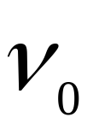
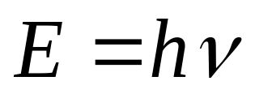
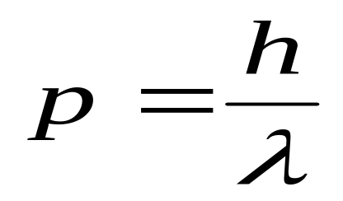
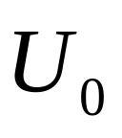
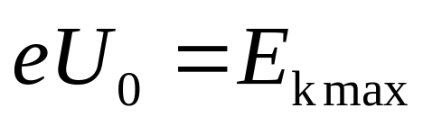
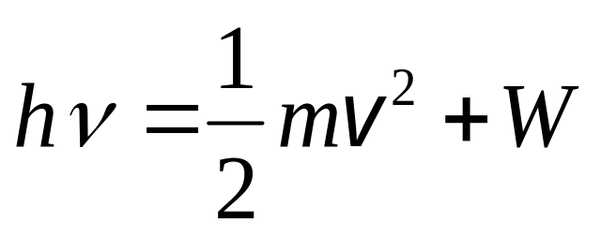
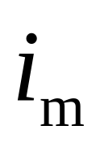
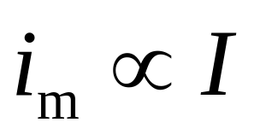
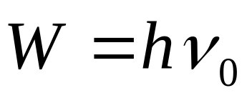
一 光电效应实验的规律
二 光子 爱因斯坦方程
截止频率（红限）
波粒二象性
遏止电压
瞬时性
电流饱和值
（光强）
逸出功

Slide 3
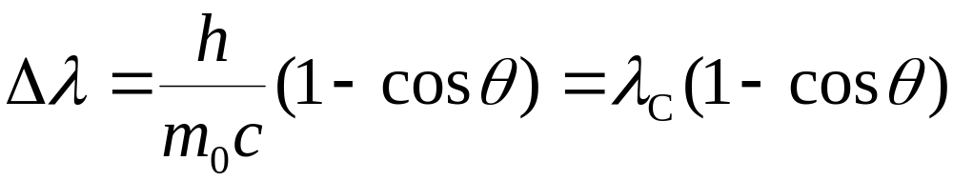
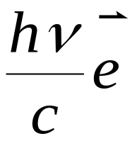

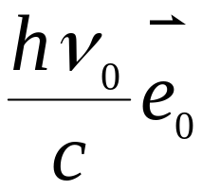



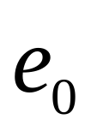

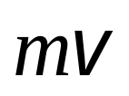
三 康普顿效应
二 光子 爱因斯坦方程
x射线通过物质时散射线中除了有与入射波长λ0相同的射线外，还有λ>λ0的射线。
波粒二象性
康普顿公式
逸出功

Slide 4
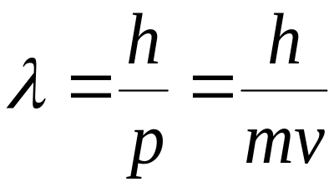
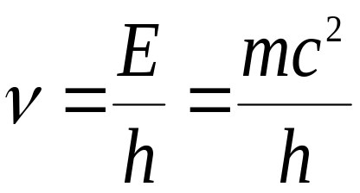
三 康普顿效应
四 德布罗意波（物质波）
x射线通过物质时散射线中除了有与入射波长λ0相同的射线外，还有λ>λ0的射线。
实物粒子具有波粒二象性
德布罗意公式
康普顿公式
德布罗意波是概率波。
强度是与粒子在该处邻近出现的概率成正比的。

Slide 5
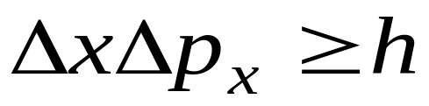
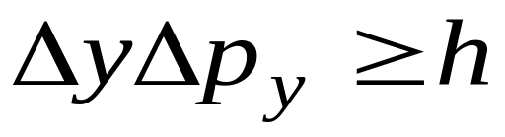
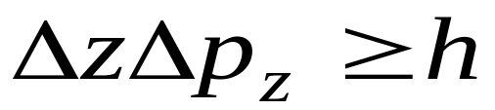
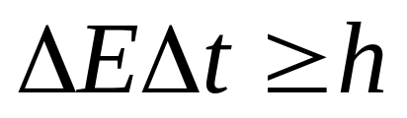
五 不确定原理
四 德布罗意波（物质波）
实物粒子具有波粒二象性
德布罗意公式
微观粒子同一方向上的坐标与动量不可同时准确测量
德布罗意波是概率波。
强度是与粒子在该处邻近出现的概率成正比的。

Slide 6
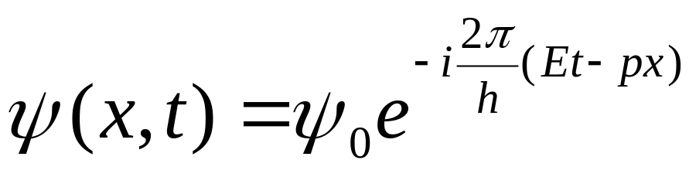
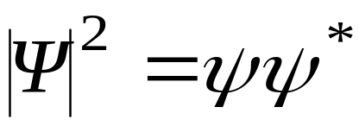
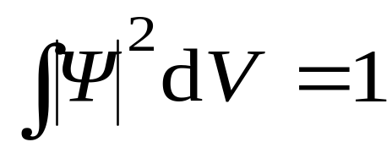
五 不确定原理
六 波函数
自由粒子平面波函数
1.波函数的统计意义
概率密度
微观粒子同一方向上的坐标与动量不可同时准确测量
2.归一化条件

Slide 7
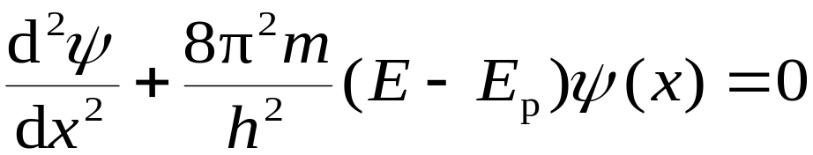
七 薛定谔方程
六 波函数
在势场中一维运动粒子的定态薛定谔方程
自由粒子平面波函数
1.波函数的统计意义
一维无限深势阱问题：
概率密度
波动方程，波函数，
概率密度，能量。
2.归一化条件

